Slide 1
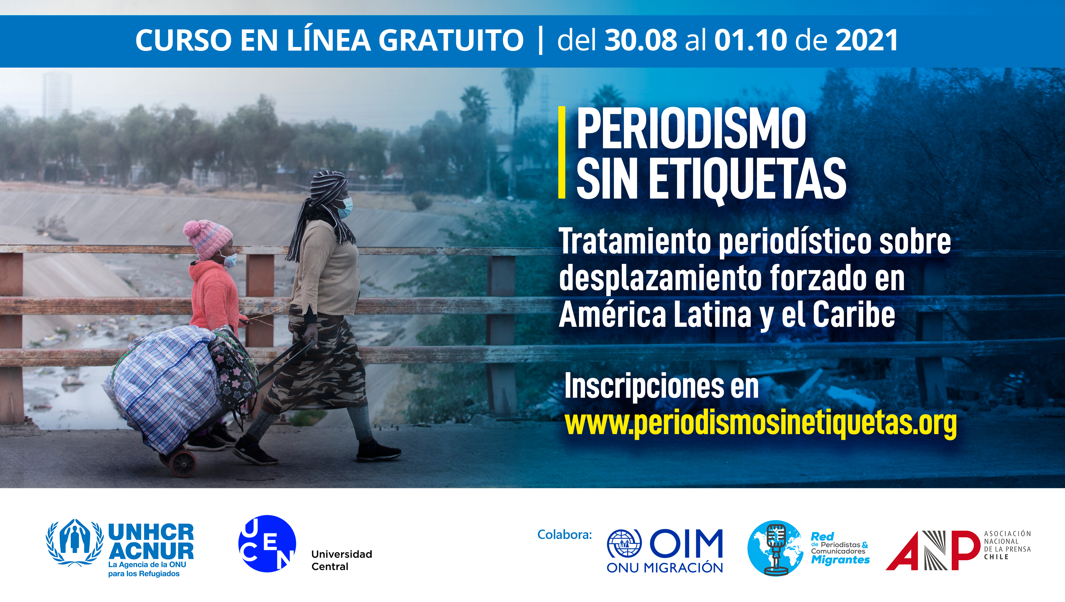

Slide 2

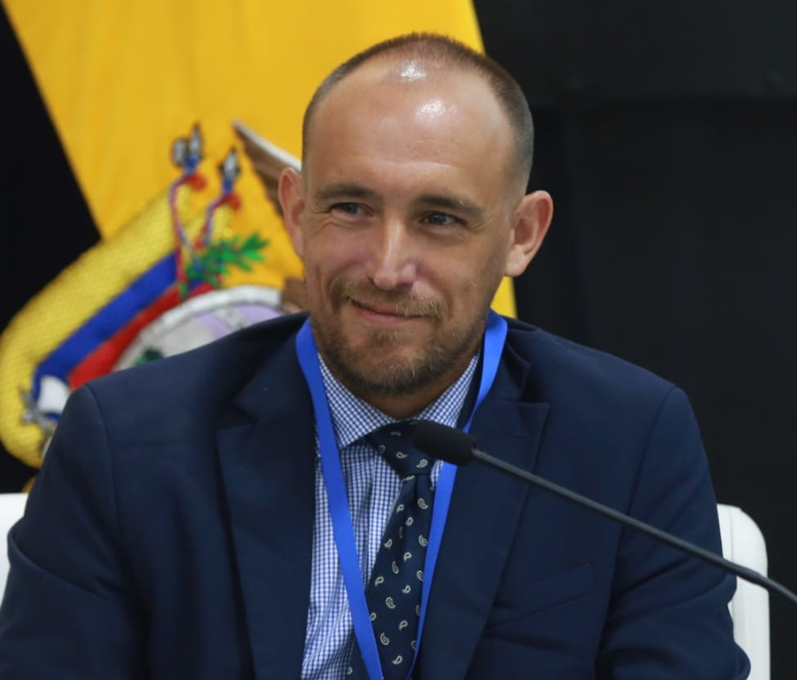
Módulo 01
Introducción al desplazamiento forzado. Tendencias globales.
Juan Pablo Terminiello
Abogado. Magister en Derecho Constitucional y Derechos Humanos. Oficial Legal Principal de la Oficina Regional del ACNUR para las Américas.

Slide 3
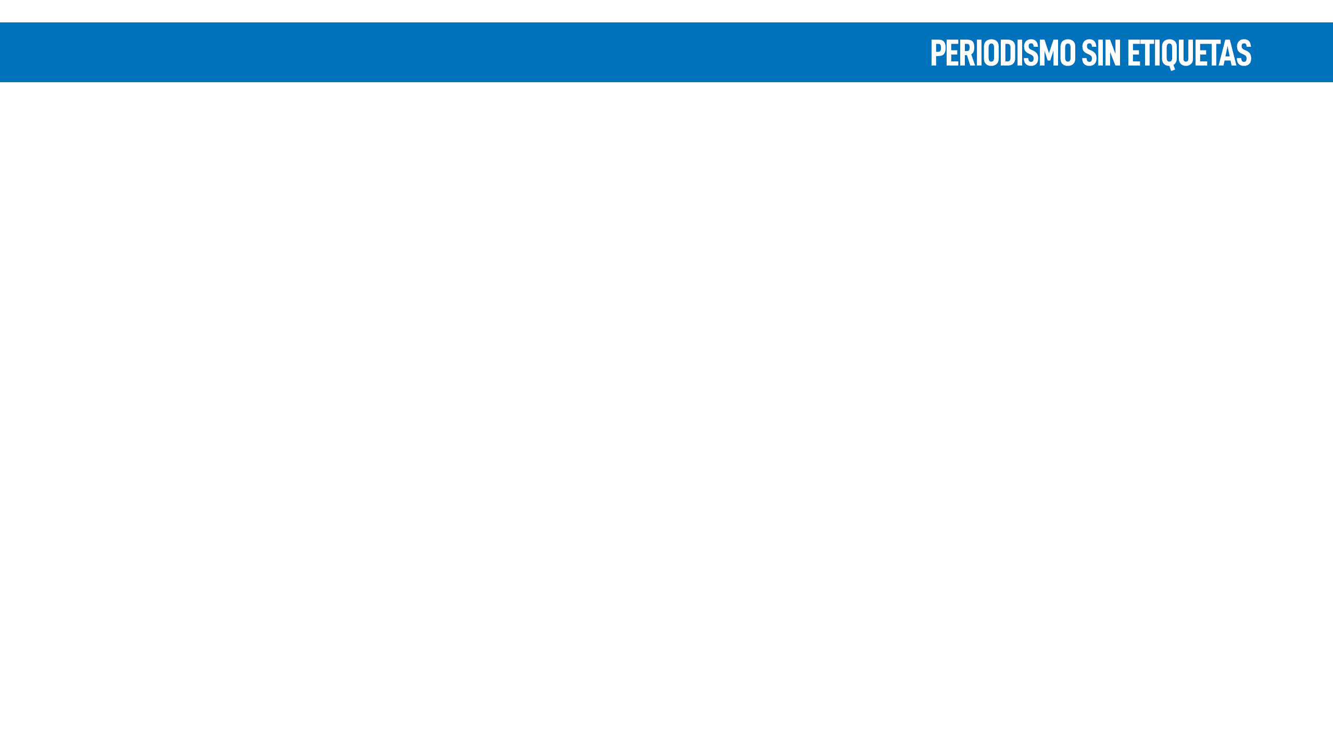
OBJETIVOS DE LA SESIÓN
Introducir el panorama y las tendencias globales sobre desplazamiento forzado
Presentar una breve reseña histórica y fundamentos de la Protección Internacional de Refugiados
Repasar los conceptos de “refugiado” y “protección internacional”
Revisar los marcos normativos y los principios del DIR
Las palabras importan: Refugiados o Migrantes. Otras categorías de personas que requieren protección

Slide 4

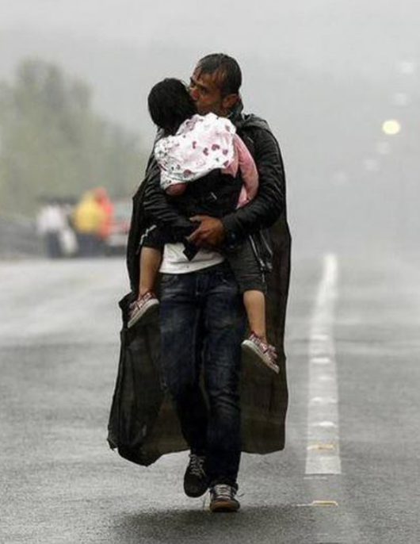
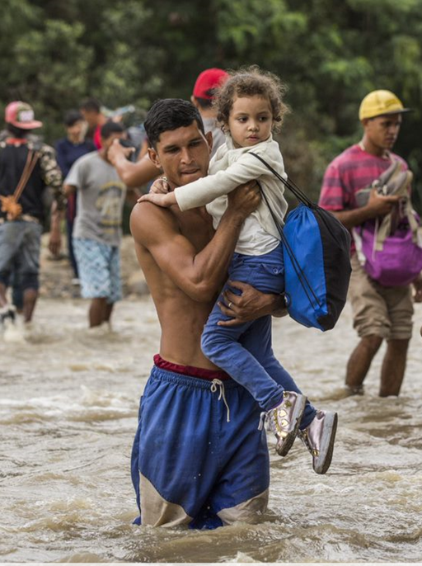

Slide 5
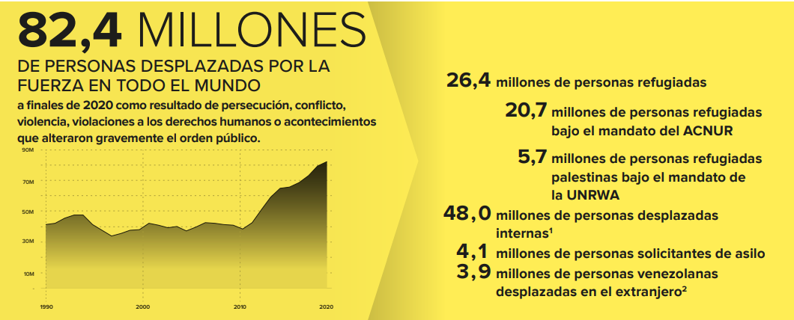

Slide 6
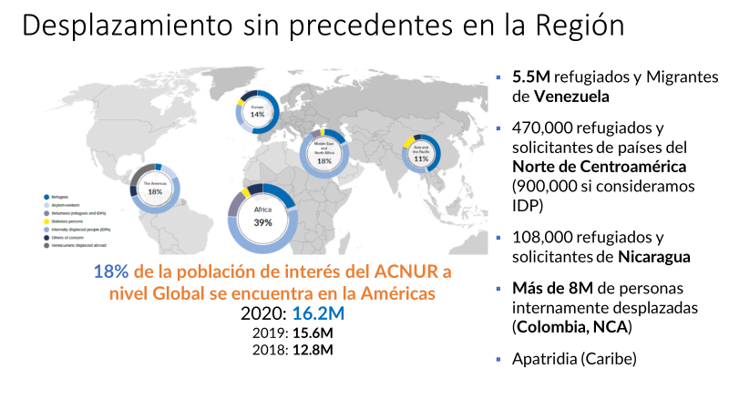

Slide 7
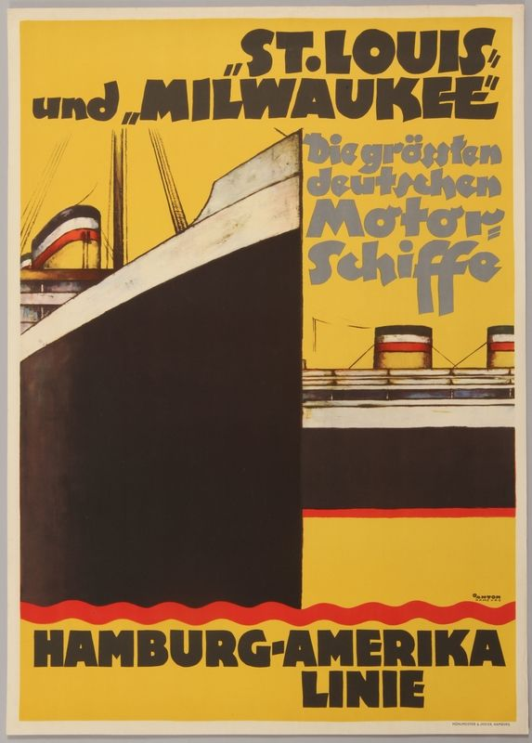
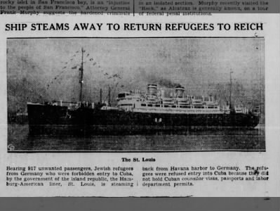
¿Por qué proteger a los refugiados?

Slide 8
La protección Internacional de Refugiados
Derecho Humano al Asilo - art. 14 DUDH (1948)
El Establecimiento del ACNUR (1950)
La Convención sobre el Estatuto de los Refugiados (1951)
Complementariedad y Convergencia DIR, DIDH, DIH

Slide 9
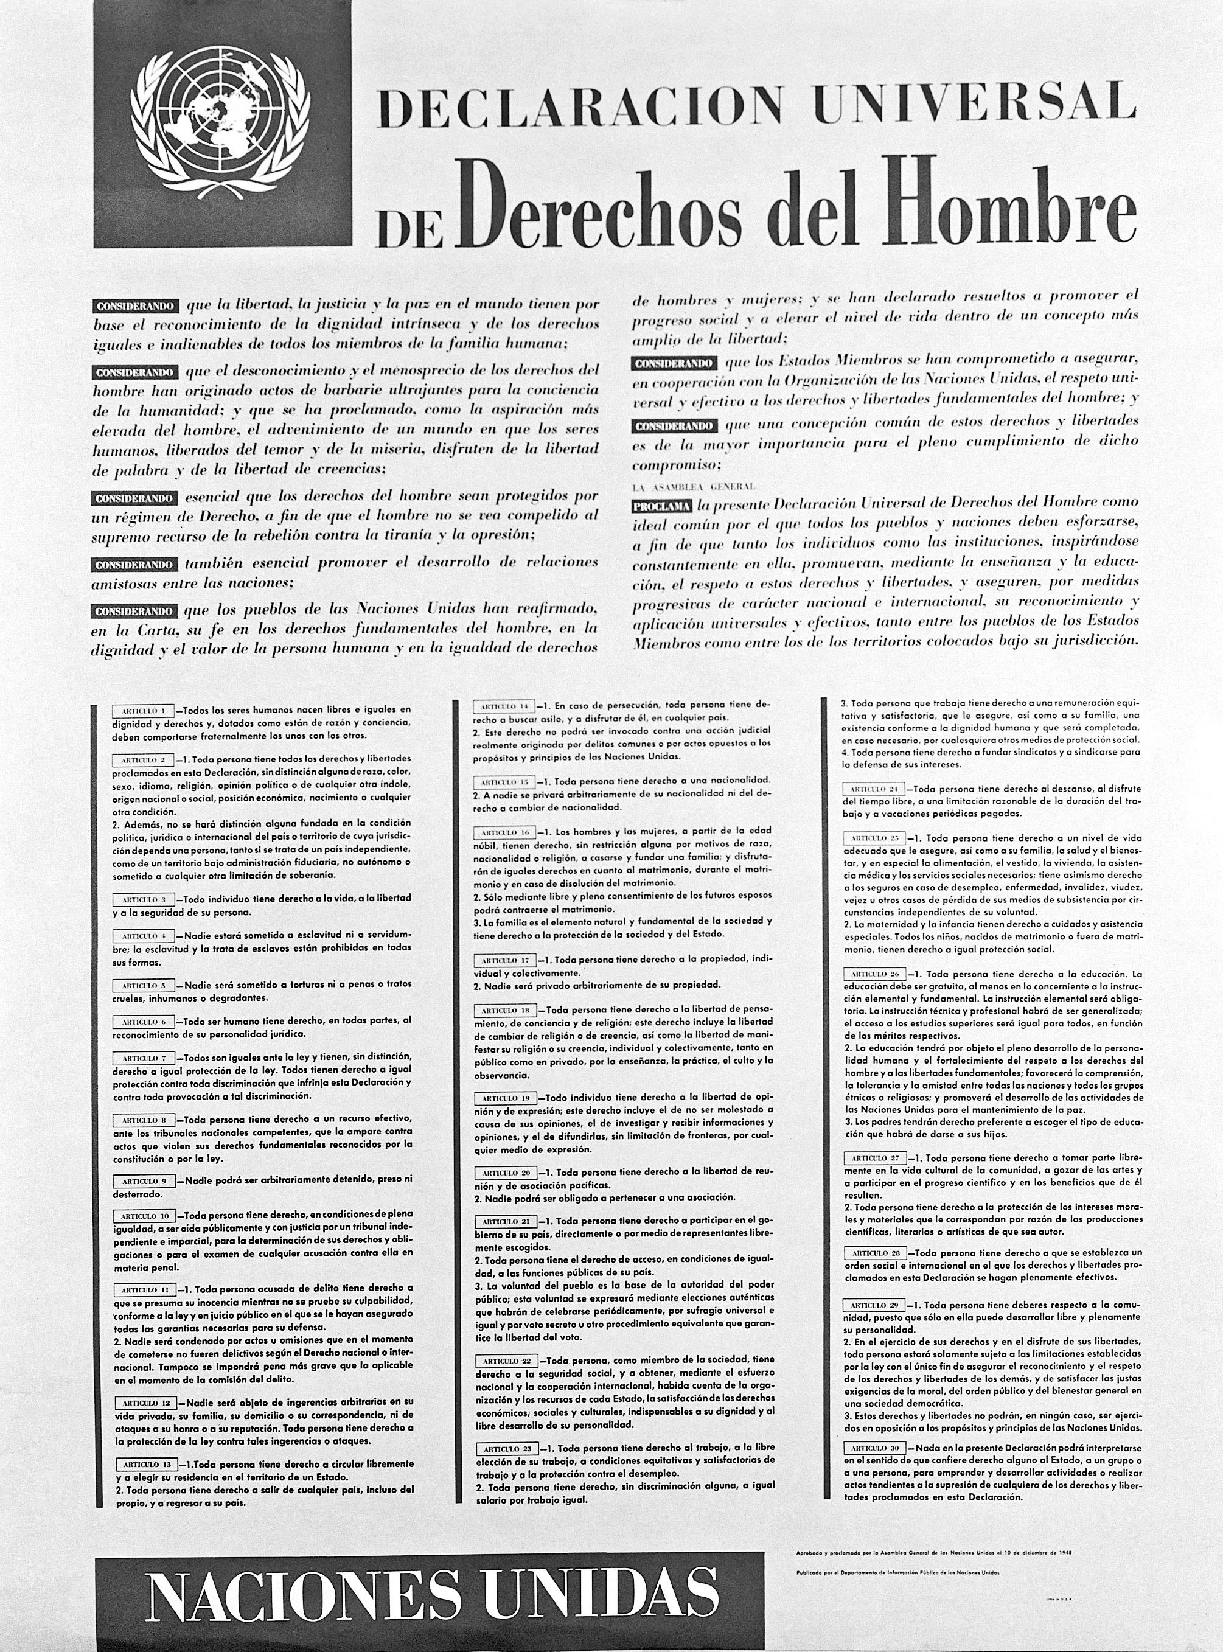
El Derecho Humano al Asilo
En caso de persecución, toda persona tiene derecho a buscar asilo, y a disfrutar de él, en cualquier país.

Slide 10
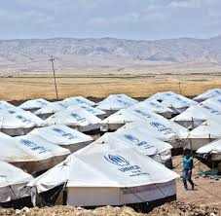
El ACNUR
Antecedentes
Mandato
Rol de supervisión
Estructura
Principales áreas de trabajo

Slide 11
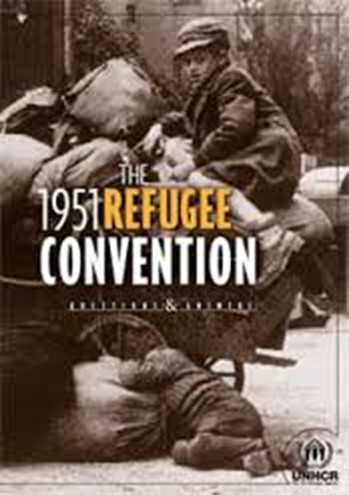
La Convención sobre el Estatuto de los Refugiados (1951)
Definición de Refugiado
Principios de Protección
No devolución / No expulsión / No sanción por ingreso o permanencia irregular / Unidad familiar / Confidencialidad / No discriminación Ayuda administrativa / Documentación de identidad y viaje / Derechos y Deberes de Refugiados

Slide 12
Derecho Internacional de Refugiados
Instrumentos Internacionales:
      Convención sobre el Estatuto de los Refugiados de 1951
      Protocolo de 1967 sobre el Estatuto de los Refugiados
Instrumentos Regionales:
    Declaración de Cartagena sobre Refugiados (1984)
Derecho Internacional Consuetudinario
Las Leyes Nacionales
Jurisprudencia y Doctrina

Slide 13
Definiciones del Término Refugiado
Definición clásica
Estatuto del ACNUR
Convención sobre el Estatuto de los Refugiados de 1951 / Protocolo
Leyes de Refugiados
Definición regional o ampliada
Declaración de Cartagena sobre Refugiados de 1984
Leyes de Refugiados (Excepciones)
y Decreto Supremo 1.440

Slide 14
La definición de refugiado en la Convención de 1951
Se considerará refugiado a toda persona que:
Se encuentra fuera del país de su nacionalidad o residencia
debido a fundados temores
de ser perseguida (persecución)
por motivos de raza, religión, nacionalidad, pertenencia a determinado grupo social u opiniones políticas
y no pueda o no quiera , a causa de dichos temores, acogerse a la protección de tal país

Slide 15
La definición de refugiado en la Declaración de Cartagena
También se considerará refugiado a:
Toda persona que vea amenazada su vida, seguridad o libertad, como resultado de:
  violencia generalizada
  ocupación o agresión extranjera
  conflictos internos
  violaciones masivas de los derechos humanos
  otras circunstancias que hayan perturbado gravemente el orden público, en su país de origen o residencia habitual

Slide 16
Las Palabras Importan Migrantes Vs. Refugiados
Migrante
Los factores que llevan a las personas a desplazarse pueden ser complejos. Con frecuencia las causas son multifacéticas. Los migrantes pueden trasladarse para mejorar sus vidas buscando trabajo, o en algunos casos por educación, reunión familiar u otras razones. También pueden trasladarse para aliviar las significativas dificultades que se derivan de desastres naturales, hambruna o pobreza extrema. Las personas que salen de sus países por estas razones generalmente no son consideradas refugiadas conforme al derecho internacional.
Movimientos “mixtos”
Se refiere a los flujos de personas que viajan juntas, generalmente de manera irregular, por las mismas rutas y utilizando el mismo medio de transporte, pero por diferentes motivos. Las personas que viajan como parte de movimientos mixtos tienen diferentes necesidades y pueden incluir personas solicitantes de asilo, refugiados, apátridas, víctimas de trata, niños no acompañados o separados, y migrantes en situación irregular.

Slide 17
¿Qué es la Protección?
Asegurar los DDHH de los hombres, las mujeres y los niños/as refugiados
Responsabilidad Primordial del Estado
El Rol de Protección del ACNUR. Los contextos de Trabajo
Enfoque de Edad, enero y Diversidad
Otras personas que requieren de Protección: desplazados internos, apátridas, víctimas de trata, etc.

Slide 18
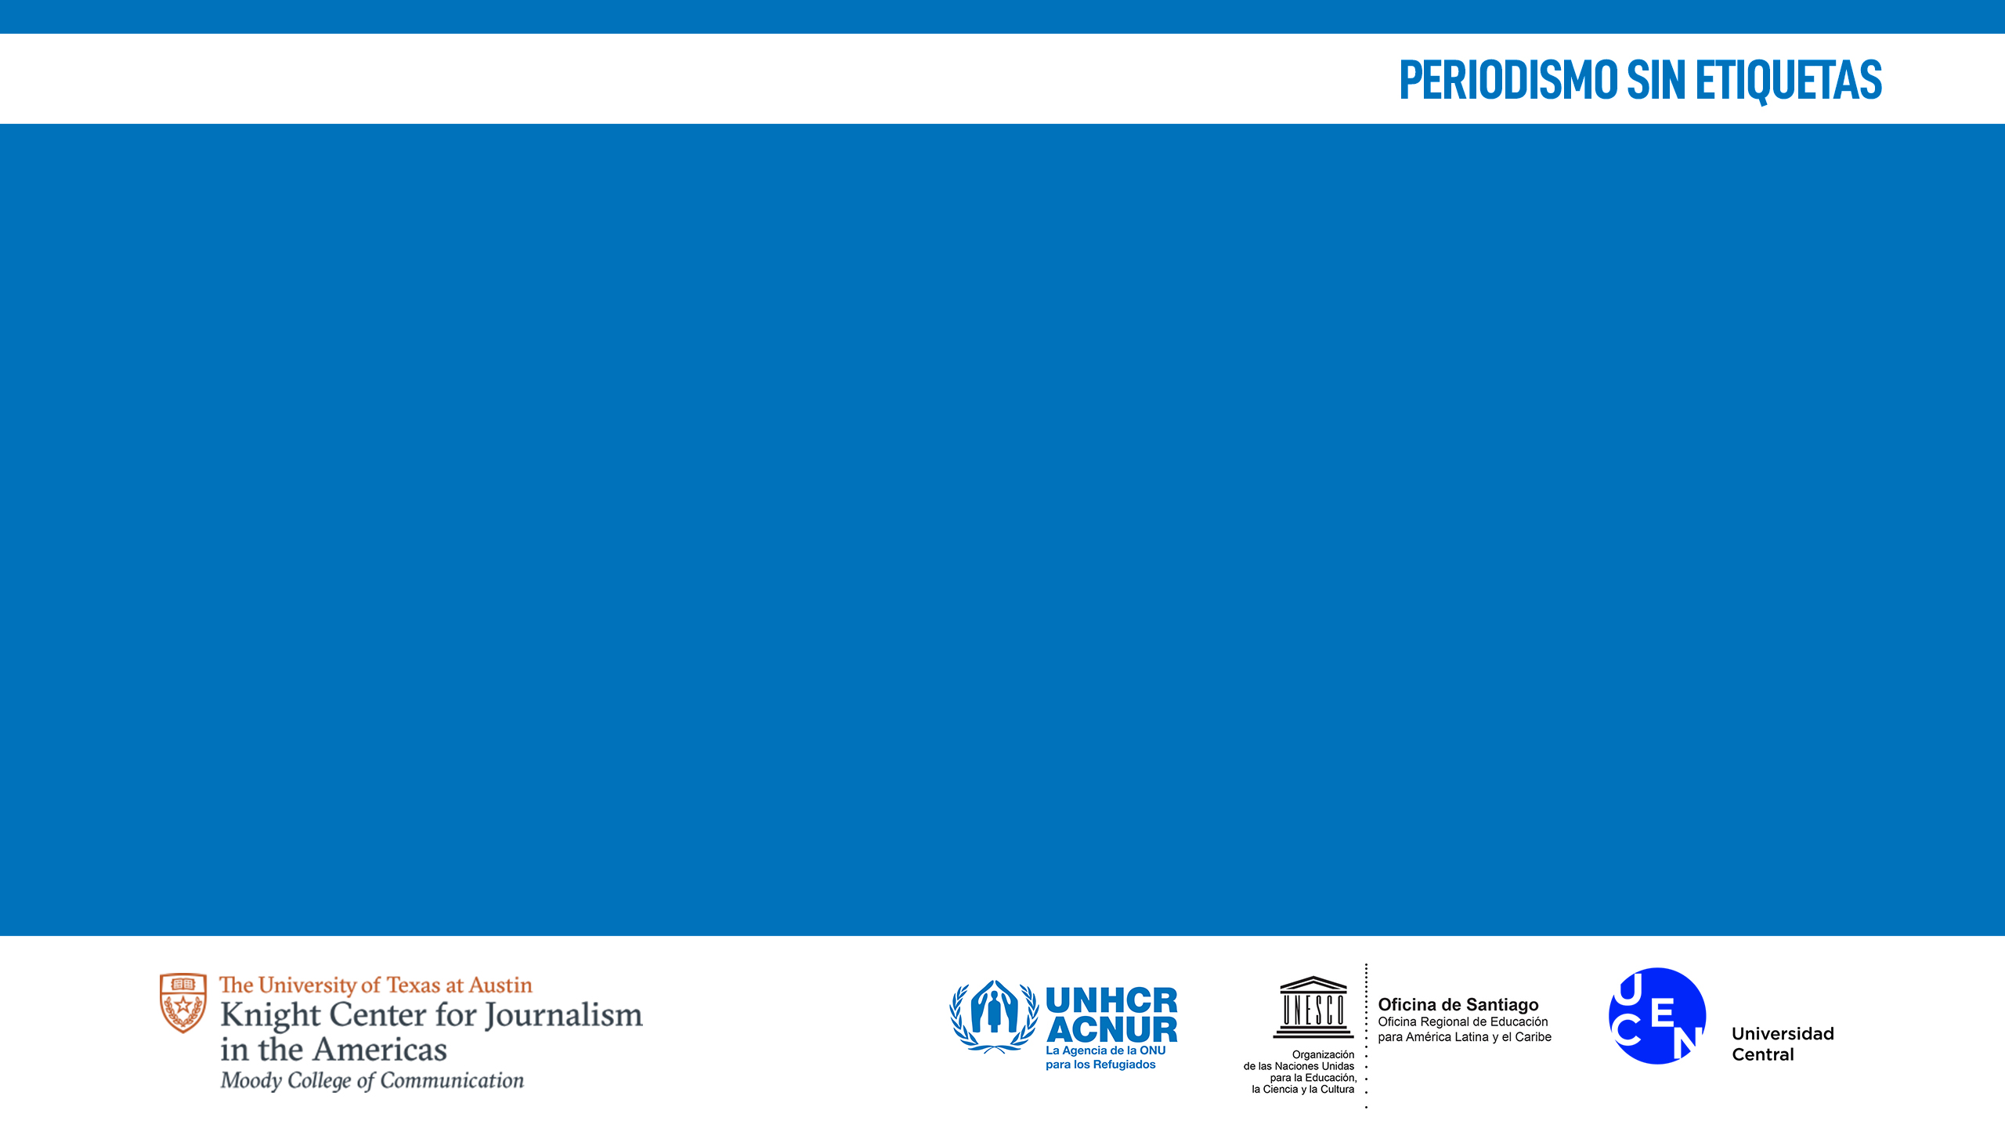
https://www.youtube.com/watch?v=ixp7aa7T-2k

Slide 19
¡Muchas Gracias!
Juan Pablo Terminiello
Oficial Legal Principal
ACNUR
terminie@unhcr.org

